Slide 1
স্বাগতম

Slide 2
মোঃ শাহিনুর রহমান
সহকারী শিক্ষক (কৃষি)
মাধবপুর দরগাহ বাড়ী পৌর দাখিল মাদ্রাসা
মাধবপুর,হবিগঞ্জ।

Slide 3
বিষয়ঃ কৃষি শিক্ষা
শ্রেণিঃ সপ্তম
সাধাঃপাঠঃ বনায়ন (পাঠ-১)

Slide 4
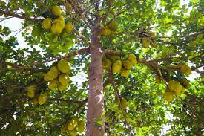
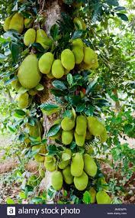
আজকের বিষয়ঃ বনায়ন পাঠ-১ ফলদ বৃক্ষ কাঁঠালের পরিচিতি

Slide 5
এই পাঠ শেষে শিক্ষার্থীরা...
কাঁঠাল গাছের বৈজ্ঞানিক নাম বলতে পারবে
কাঁঠাল গাছ কি ধরনের বৃক্ষ বলতে পারবে
জাত ভেদে কাঁঠাল কত প্রকার ও কী কী তা বলতে পারবে
কাঁঠাল গাছের চারা রোপন ও পরিচর্যা ব্যাখ্যা করতেপারবে।

Slide 6
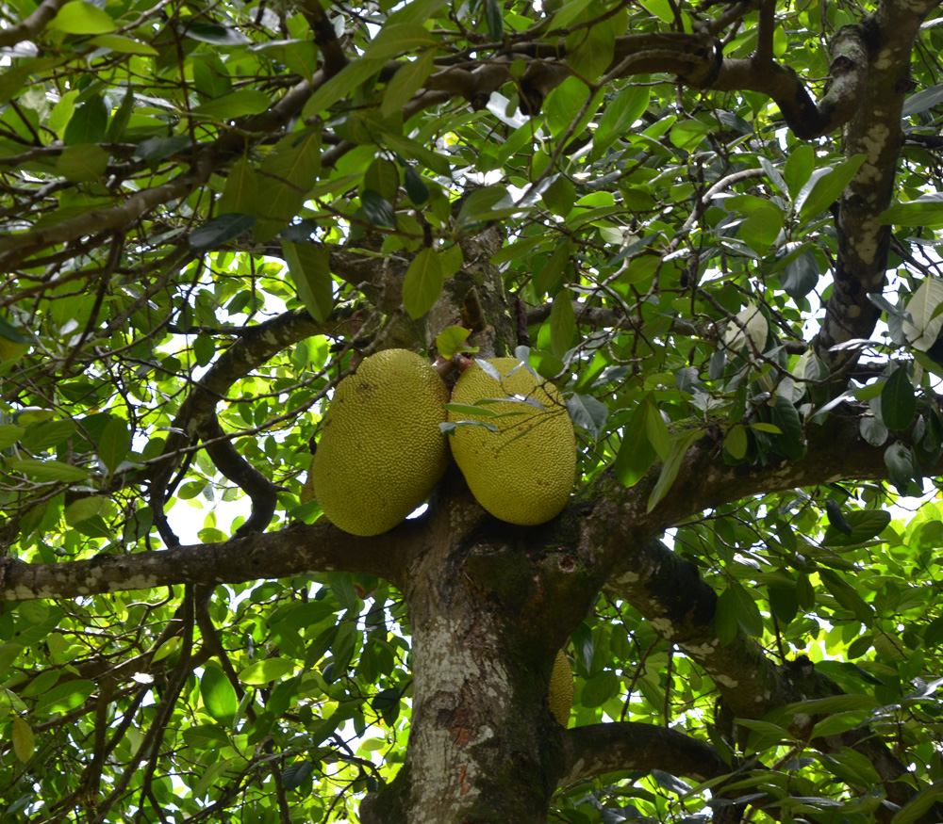
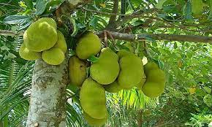
.
কাঁঠাল গাছের বৈজ্ঞাণীক নামঃ Artocarpus heterophyllus

Slide 7
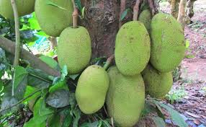
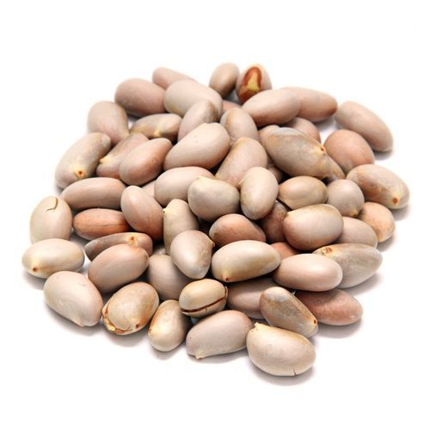
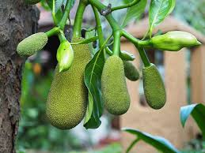
কাঁঠাল গাছ একটি দ্বি-বীজপত্রী,কাষ্টল ও চিরহরিৎ বৃক্ষ।
কাঠ শক্ত ও হলদে রঙের হয়। বীজ সাদা ও ফুল সবুজ রঙের হয়।

Slide 8
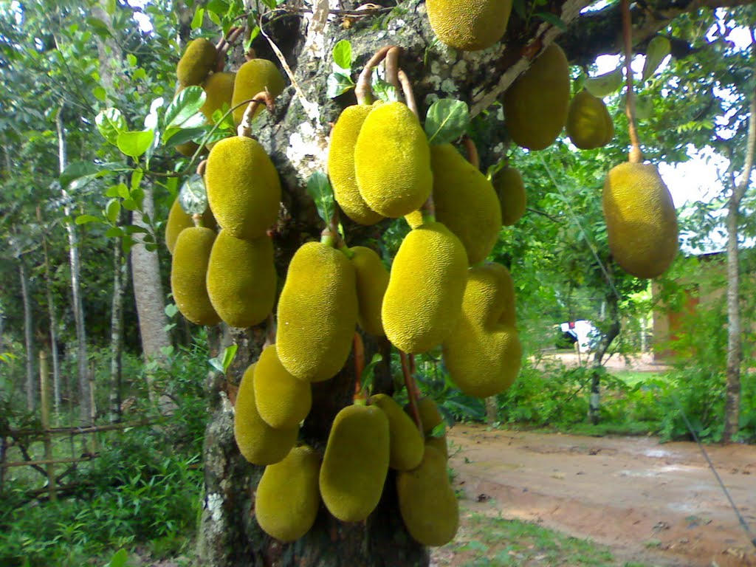
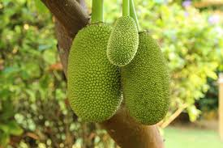
একক কাজ
কাঁঠাল কী জাতীয় উদ্ভিদ?

Slide 9
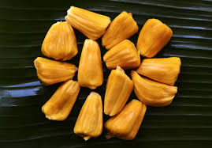
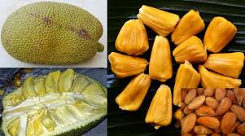
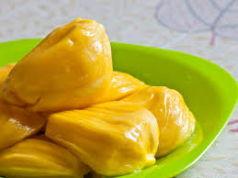
কোয়ার উপর ভিত্তি করে কাঁঠালকে ৩ভাগে ভাগ করা যায়।
খাজা কাঁঠাল
আধারসা কাঁঠাল
গলা কাঁঠাল

Slide 10
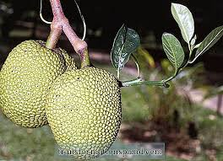
জোড়ায় কাজ
কাঁঠাল গাছের ৪টি গুনাগুন খাতায় লিখ।

Slide 11
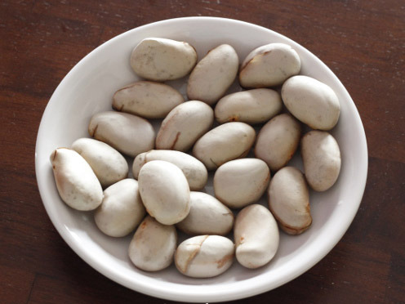
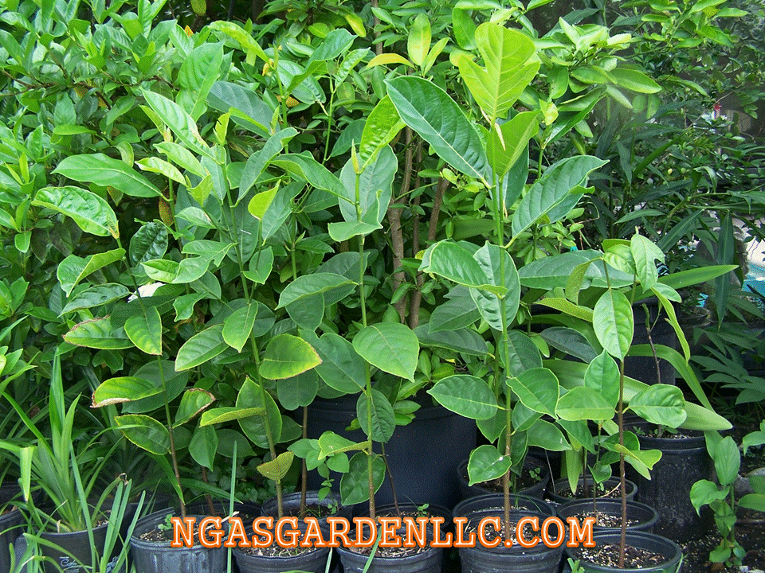
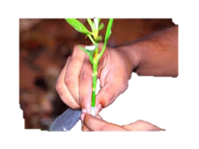
বীজ থেকে চারা উৎপাদন করে বা কলম পদ্ধিতে চারা করে রোপন করা যায়।

Slide 12
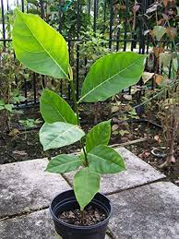
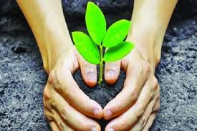
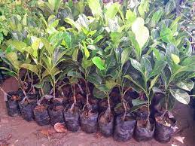
চারা রোপনের পর গোড়ায় মাটি কিছুটা উঁচু করে দিতে হয়।
প্রয়োজনে খরা মৌসুমে পানি সেচ দিতে হবে। মাঝে মাঝে গোড়ায় মাটি খুঁচিয়ে আগলা করে দিতে হবে।

Slide 13
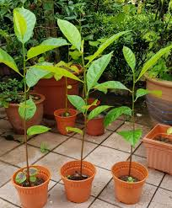
দলীয় কাজ
কাঁঠাল গাছের বৈশিষ্ট্য খাতায় লিখ।

Slide 14
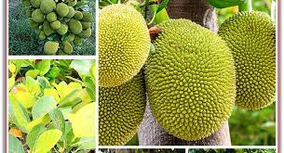
কাঁঠাল গাছের গুরুত্ব ব্যাখ্যা কর।

Slide 15
সবাইকে ধন্যবাদ

